Slide 1
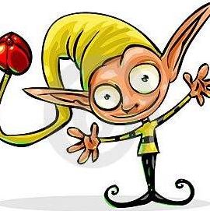
Ο καλικάτζαρος

Slide 2
*Οι καρτέλες που ακολουθούν να τυπωθούν ανά δύο μπροστά – πίσω και να διπλωθούν σαν καρτέλες ούτως ώστε να έχουν δύο όψεις.

Slide 3


Slide 4
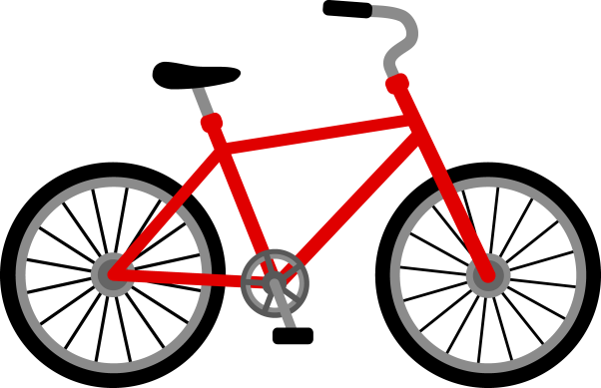
το ποδήλατο

Slide 5


Slide 6
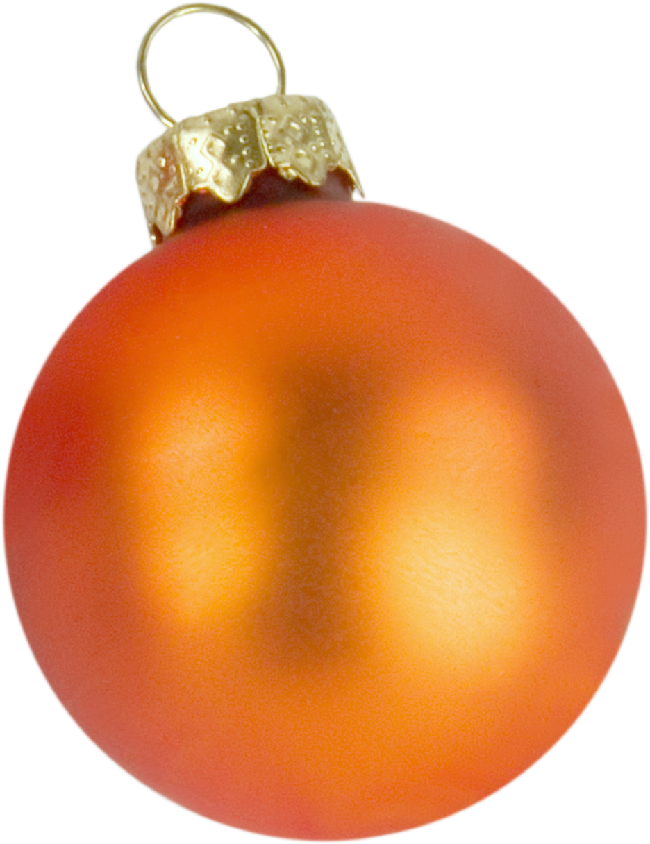
το στολίδι

Slide 7


Slide 8
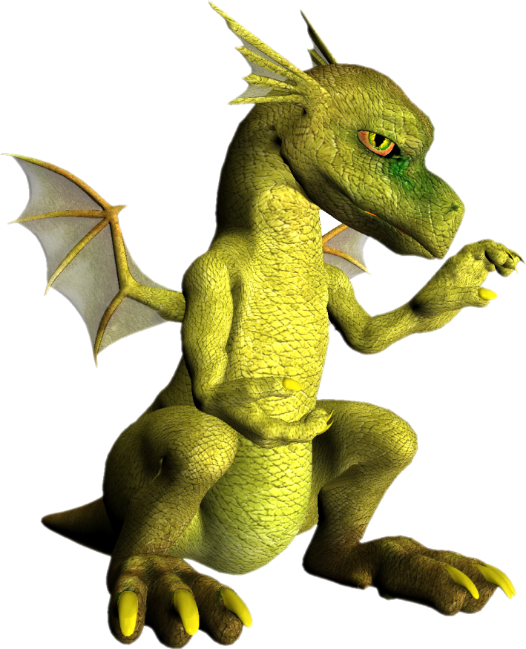
ο δράκος

Slide 9


Slide 10
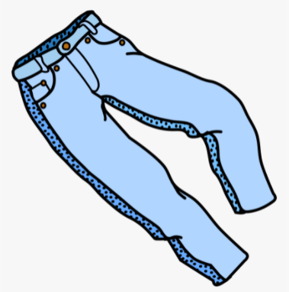
το παντελόνι

Slide 11


Slide 12

η φούστα

Slide 13


Slide 14
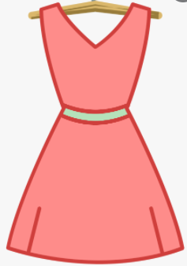
το φόρεμα

Slide 16
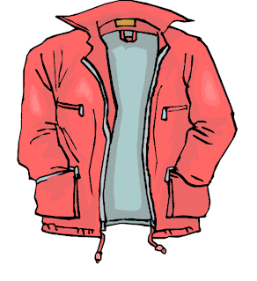
το σακάκι

Slide 17


Slide 18
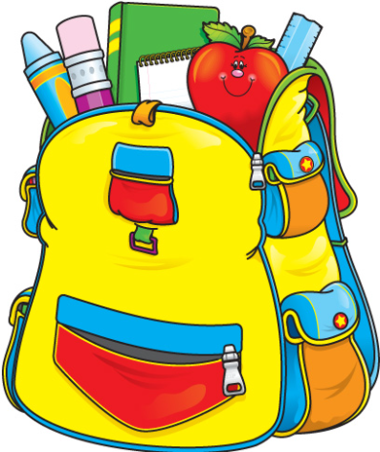
η τσάντα

Slide 20

το μήλο

Slide 22
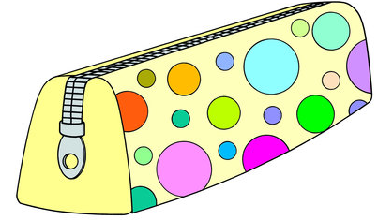
η κασετίνα

